Slide 1
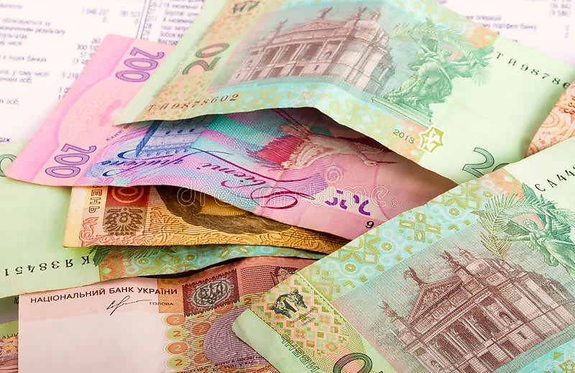
Літературне читання
2 клас
Скільки на землі
іще цікавого!
Урок 109
«Чому грошей не може бути скільки завгодно?» (з журналу «Джміль»)

Slide 2
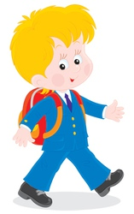
Налаштування на урок
Дзвоник дзвенить, не стихає,
Школярів усіх скликає:
«Гей, до класу поспішайте,
На місця свої сідайте!»

Slide 3
Відчуймо себе частиною колективу
Я прийшов на урок (навіщо) …?
Потрібно бути
(яким) …?
Зі мною (хто) …?
Вони мене (що роблять) …?
Мені це (як) …?
Я готовий/а (до чого) …?

Slide 4
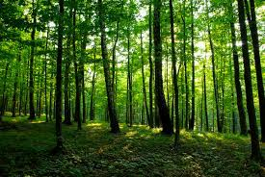
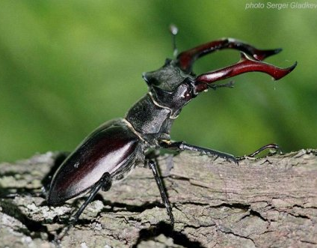
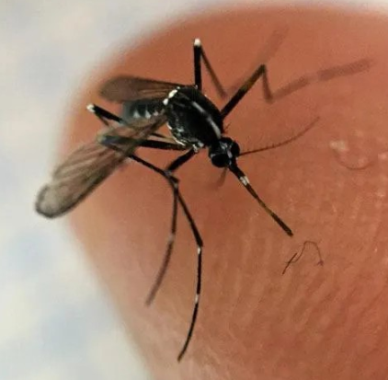
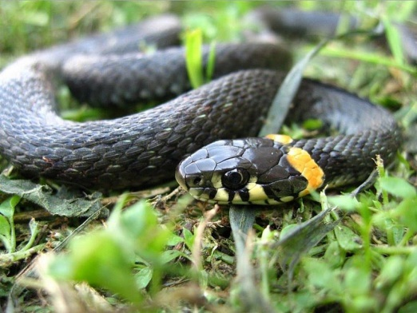
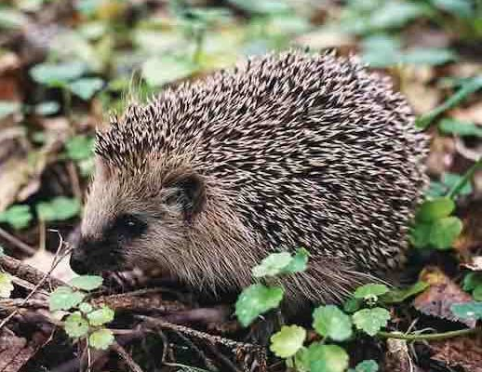
Артикуляційна вправа
Вітерець у лісі шелестить
ш-ш-ш…
Прилетів і задзижчав жук – ж-ж-ж…
Заспівав комарик –
з-з-з …
Повзе вуж у траві
с-с-с…
Пролетів птах, вимахуючи крилами – шух-шух
Запихкав їжачок – пх-пх-пх …

Slide 5
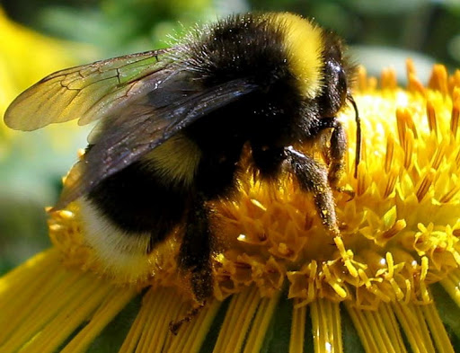
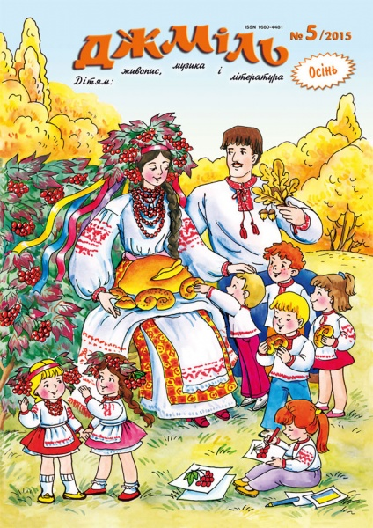
Відгадай загадку
Каже «ж-ж-ж», немов машина,
В жовті смужки пузо й спина.
На бджолу він схожий –
Медонос не гожий.
Звати ту комаху - …
джміль.
Хто такий джміль?
Пригадай попередній урок.
Який джміль буває ще?
Журнал «Джміль» розповідає про живопис, музику, літературу молодшим школярам і дошкільникам.

Slide 6
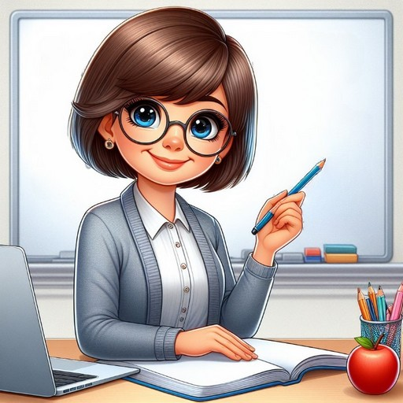
Повідомлення теми уроку
Сьогодні на уроці читання ми ознайомимось із деякими пізнавальними статтями рубрики «Школа економіки» в журналі «Джміль». Поглибимо знання про національну валюту – гривню. Дізнаємось, чому грошей не може бути скільки завгодно.

Slide 7
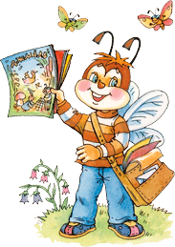
Як утворилася назва журналу «Джміль»?
Прочитай, що позначає кожна буква в назві ДЖМІЛЬ
Назва журналу, хоч і нагадує назву комахи, але утворена з перших звуків слів. Але Джмелик усе-таки є на сторінках журналу. Це один із постійних персонажів, який знайомить читачів із навколишнім світом.

Slide 8
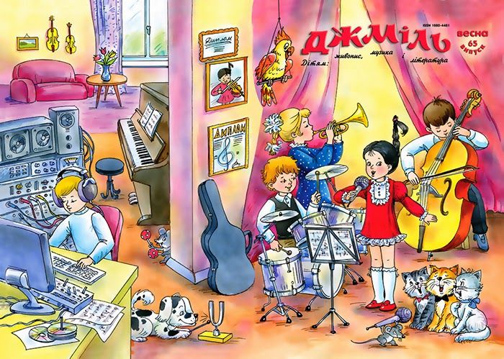
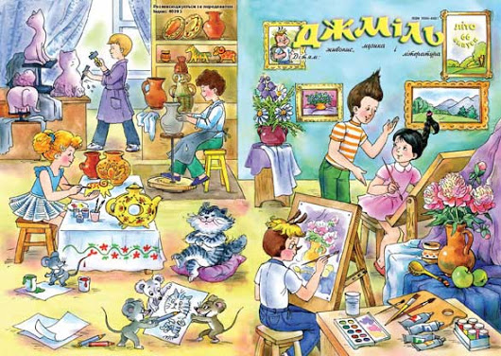
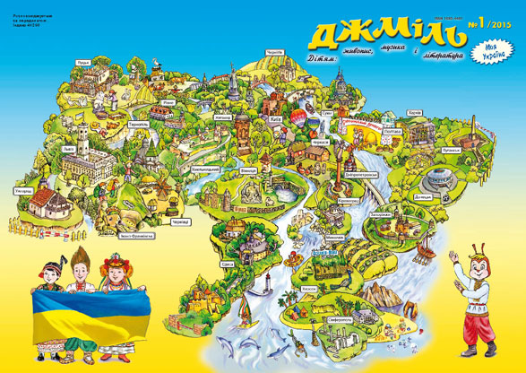
Розглянь обкладинки деяких випусків журналу
Поміркуй, чому присвячені ці номери.

Slide 9
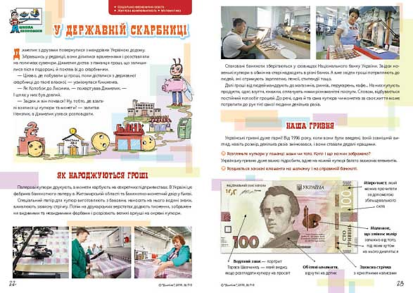
№ 7-8 2018 рік
У випуску № 7-8 за 2018 рік у рубриці «Школа економіки» маленькі читачі здійснили віртуальну подорож до Державної скарбниці, дізналися, як народжуються гроші, яка наша гривня, чому грошей не може бути скільки завгодно.

Slide 10
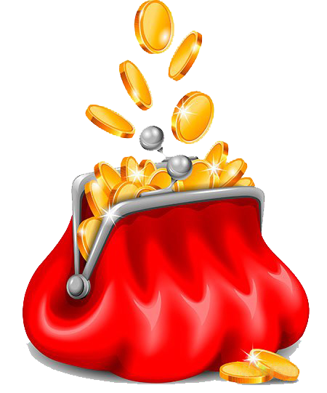
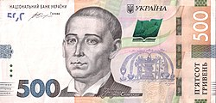
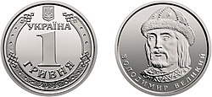
Прочитай заголовок статті: «Наша гривня»
Що таке гривня?
Гривня – (символ— ₴, код — UAH) —офіційна валюта України.
Про що може йтися у статті?
Підручник, сторінка
126

Slide 11
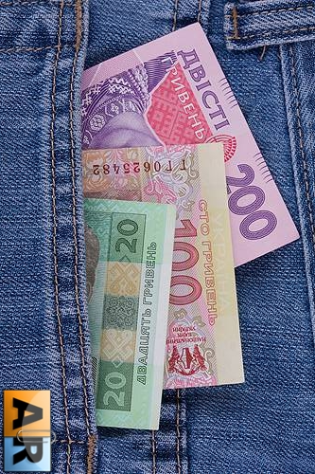
Стаття «Наша гривня»
Українські гривні дуже гарні! Від 1996 року, коли вони були введені, їхній зовнішній вигляд, навіть розмір, кілька разів змінювався, і вони здавалися дедалі кращими.
Розгляньте вдома разом з мамою або татом паперові гроші. Кого і що на них зображено?
Українську гривню дуже важко підробити, адже на кожній купюрі багато захисних елементів…
Що нового ти відкрив/відкрила для себе?
Що ще хотів/хотіла би дізнатися про нашу гривню?
Підручник, сторінка
126

Slide 12
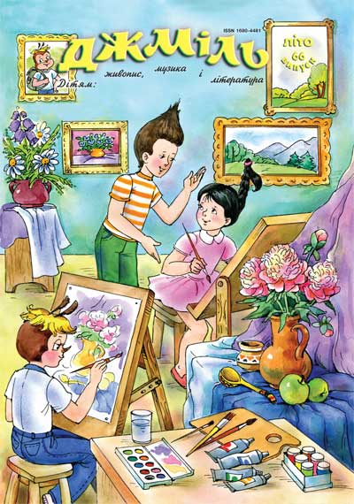
Познайомся з героями журналу «ДЖМІЛЬ»
На сторінках журналу «Джміль» живуть головні герої, які вводять читача у дивовиж-ний навколишній світ, - дослід-ник Джмелик та його друзі: Пензлик, Нотка і Книжечка. З ними ми й зустрінемося, читаючи наступний текст.

Slide 13
Словникова робота
Прочитай слова «луною» за учнем, який гарно читає
надрукувати
роздати
вистачило
банкнотному
папірці
кількості
дорівнювати
коштуватиме
доведеться
валіза

Slide 14
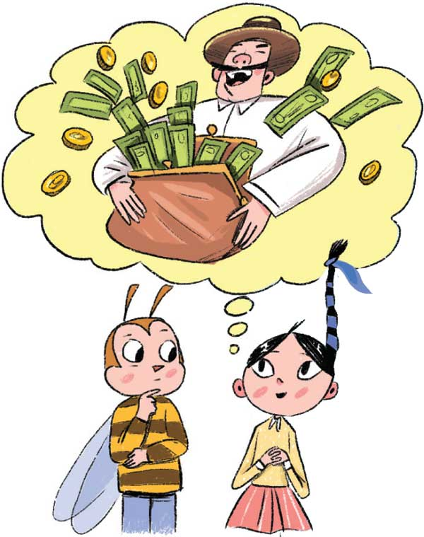
Словникова робота
Банкнотний двір – установа, яка спеціалізується на виготовленні державних цінних паперів, зокрема грошей.
Валіза – чемода́н - призначена для перевезення та зберігання речей.

Slide 15
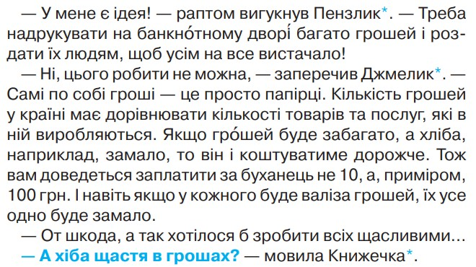
Чому грошей не може бути скільки завгодно?
Підручник, сторінка
126

Slide 16
Дай відповіді на питання до статті
Між ким відбувається розмова?
Яка ідея виникла у Пензлика? Прочитай.
Як гадаєш, це гарні наміри?
Чому не можна цього робити, як ти зрозумів/ла?
Прочитай пояснення Джмелика.
Прочитай думку, що висловила Книжечка.
Так, гроші дуже важливі, але не все можна купити за гроші. Пам'ятаймо про це!
Підручник, сторінка
127

Slide 17
Підсумок
З яким журналом ознайомились на уроці?
Про що розповідає стаття журналу «ДЖМІЛЬ»?
Що цінного ти узяв/ла з цього уроку для себе?
Прочитай статтю. Знайди цікаву інформацію про гривню.
Передивись мультфільм Тітоньки Сови
«Звідки взялись гроші»

Slide 18
Рефлексія. Оціни свою роботу на уроці
Працював/ла старанно
Я з усім упорався/ упоралась
Все було легко та просто
Було складно та незрозуміло
Я втомився/ втомилася

